Slide 1


从《起居注》看乾隆帝的每日头条
琢磨历史
张弛宜 2018年11月18日
北京 数字化技术有限公司 Since 1997

Slide 2
乾隆帝的每日头条
选题缘由
相关常识：
乾隆-》明清档案-》皇史宬-》中国第一历史档案馆-》起居注-》乾隆帝每日起居实例
数字人文“起居注” – 掌握跨界学习历史的方式

Slide 3
乾隆帝的每日头条 – 选题缘由
清朝是现今距离最近的朝代，文献档案最为系统和完整。
康乾盛世。
宫廷大戏火热，大众关注度广泛。
《百家讲坛》 -》《铁齿铜牙纪晓岚》-》《宰相刘罗锅》-》《延禧攻略》-》《如懿传》
所处大数据时代，如何用计量学方式，借助AI去学历史
如何利用第一手材料了解历史

Slide 4
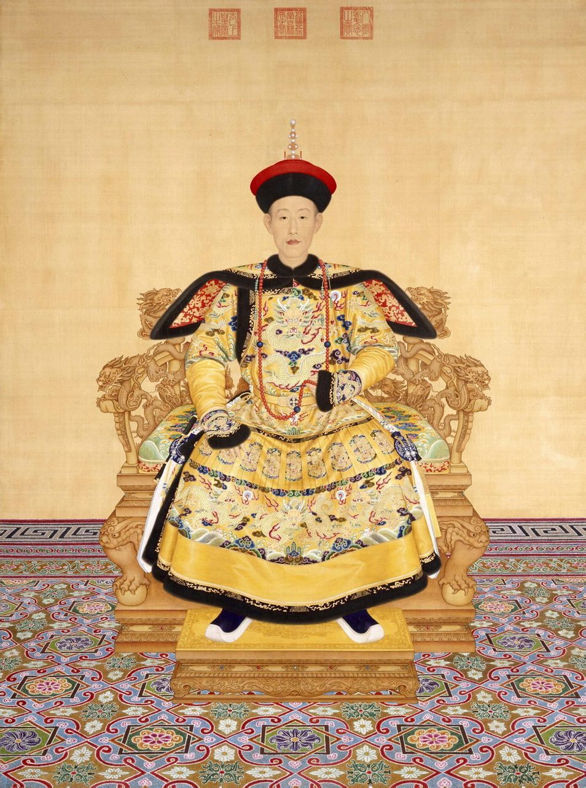
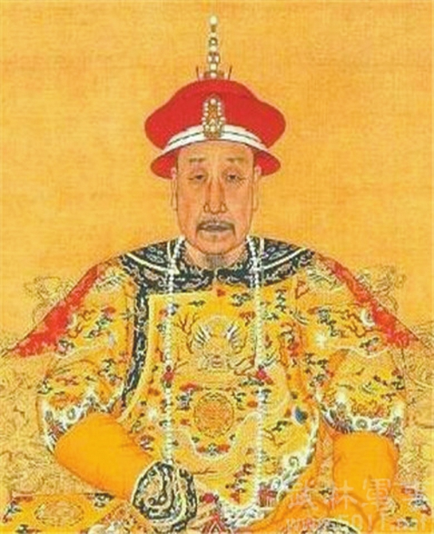
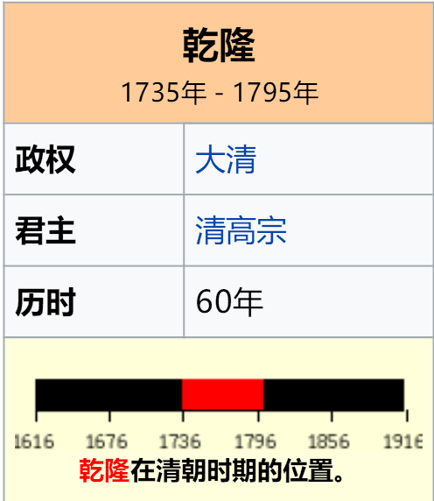
乾隆帝（来自维基百科、360百科）
扩大疆域
《四库全书》
十全老人
乾隆帝是中国历史上执政时间第二长的皇帝，仅次于其祖父康熙帝；乾隆帝25岁登基，在位六十年，为尊敬其祖父康熙，提前让位于嘉庆帝，之后任四年太上皇，实际行使国家最高权力长达六十三年。
嘉庆帝登基后改元嘉庆，但宫中仍用“乾隆”年号，中国第一历史档案馆藏《万岁爷进药底簿》封皮上书“乾隆六十三年”。
弘历在位期间清朝达到了康乾盛世以来的最高峰，汉学在此期间得到了很大的发展。弘历是中国封建社会后期一位赫赫有名的皇帝。他在康熙、雍正两朝文治武功的基础上，进一步完成了多民族国家的统一，社会经济文化有了进一步发展。弘历重视社会的稳定，关心受灾百姓，在位期间五次普免天下钱粮，三免八省漕粮，减轻了农民的负担，并且重视水利建设，起到了保护农业生产的作用，使得清朝的国库日渐充实。弘历武功繁盛，在平定边疆地区叛乱方面做出了巨大成绩，维护了国家的统一并拓广了领土，并且完善了对西藏的统治，占领了新疆，正式将新疆纳入中国版图，清朝的版图由此达到了最大化。弘历在位期间，民间艺术有很大发展，如京剧就形成于乾隆年间。但是在位后期奢靡，吏治有所败坏，多地爆发起义。并且闭关锁国政策也达到了最高，拉大了和西方的差距，使清朝统治出现了危机。文字狱之风比康熙、雍正时期更加严酷。 卒于嘉庆四年（1799年），享年89岁。

Slide 5
明清档案
明清档案和甲骨文、敦煌藏经洞遗书、居延汉简被称为近代古文献的四大发现。该档案收录了明清时期的各个部门的内部档案和满清的外交档案。
明清档案分为内阁大库档案、军机处档案、内务府档案、宗人府档案、国史馆档案、清宫中各处档案和清各部院衙门档案等。其中，除大部分为汉文外，还有满文老档以及英、法、德等文字的外交档案。
民国年间，这批有着重大历史价值的档案，历尽了各种磨难。解放前夕，国 民党政府将部分明清档案约40万件运到了台湾。在那儿，档案受到了良好保护，并有专人整理研究。解放后，新中国政府将故宫博物院文献馆改为档案馆，直接归属档案局管理。五十年代，档案馆将遗存各地的明清档案全部接收回北京。
我国现存明清各种档案约计1000万件。

Slide 6
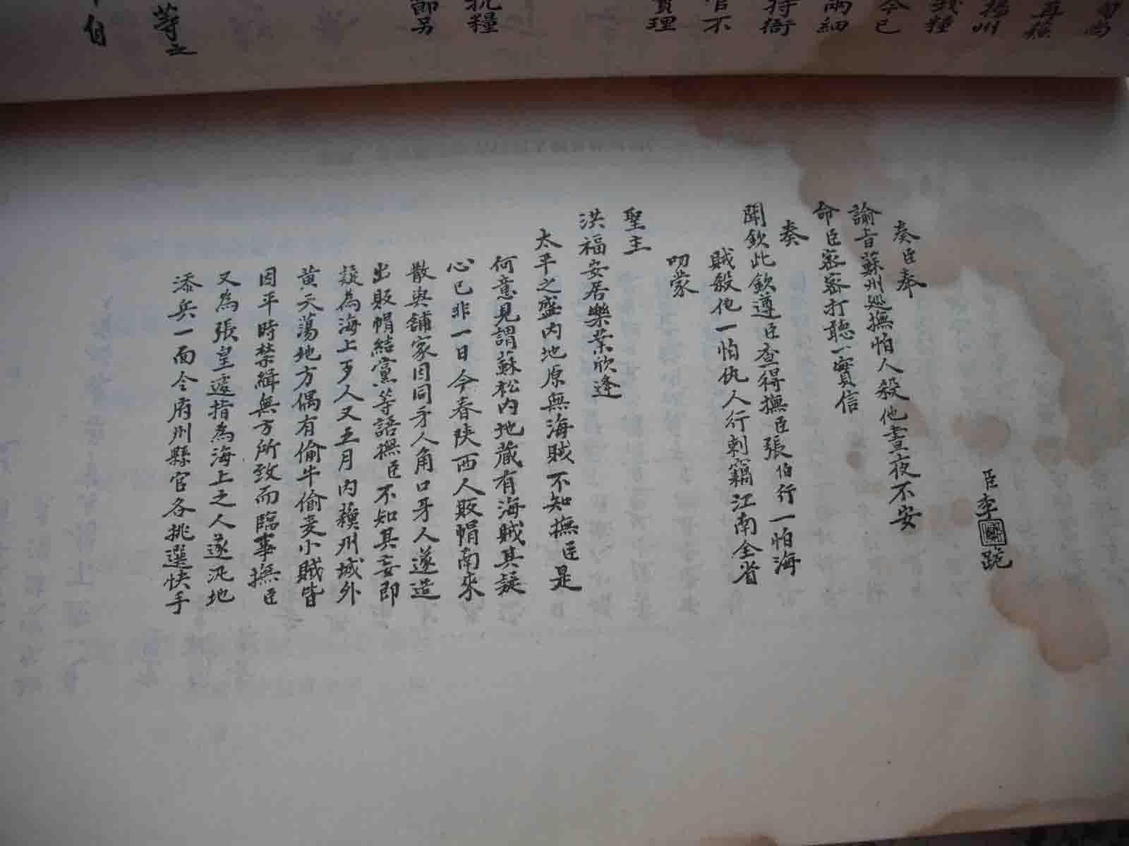
明清档案

Slide 7
明清档案分类
故宫明清档案部所存清代档案，包括清天命前九年(1670年)至宣统三年，三百多年间所形成的档案文件，另外溥仪退位后于一九二一至一九三一年间所形成的档案，也保存下来。这些清代档案内，约有上百种文件种类。以前有人称清档"浩如烟海"，这是形容其繁、其多。但是每项档案，在其自然形成的过程中，都有着它自身的特点和效用。凡对清朝档案感兴趣的同志，不仅需要掌握这些档案所记述的内容，而且首先要对其文种情质和运转关系有所了解，以助于从这多如山积的历史档案文件中，掌握其中最重要、最有价值的部分。为此，我们在叙述这些档案的主要内容之前，先概要地分析几个重要全宗内的几项重要档案的情况。
在封建集权专制制度的国家里，皇权至上，国家庶政，事无巨细，均由皇帝直接处理。所以围绕着皇帝的活动所形成的档案，就均成了国家档案的核心。在清代档案中，这方面的档案大致可分为三个部分:
一、臣工奏报与皇帝命令类文书：
这是在皇帝和官员们实行统治的过程中所形成的，它们是封建国家处理政务的主要的文书形式，也是当是沟通上下的重要手段。其中:
1.题本与奏本
2.奏折
3.谕、旨

Slide 8
明清档案分类
二、为皇帝歌功颂德的档案性资料：
这类资料很多，如起居注、实录、圣训、本纪及方略、纪略等。有的是直接记录皇帝的言行并结合有关档案记载而编纂的，更多的是档案文件的汇编和选编，但又作了一些不同程度的删削和改动。其目的都是为皇帝歌功颂德，但同时也保存了大量的史实。
1.起居注。
2.实录、圣训和本纪。
3.方略和纪略。
三、有关皇室与皇族事务的档案：
这部分档案主要集中在内务府、宗人府和宫中全宗中。主要有:
1.玉牒。
2.星源集庆。
3.皇册。
4.皇宫内府的各种档案。

Slide 9
研究历史的第一手资料
什么是第一手资料：
第一手资料就是持资料的人是最先接触该资料的，而且具有高度保密性；第一手资料具有实证性、生动性和可读性的优点；第一手资料的特点是证据直接，准确性、科学性强。

Slide 10
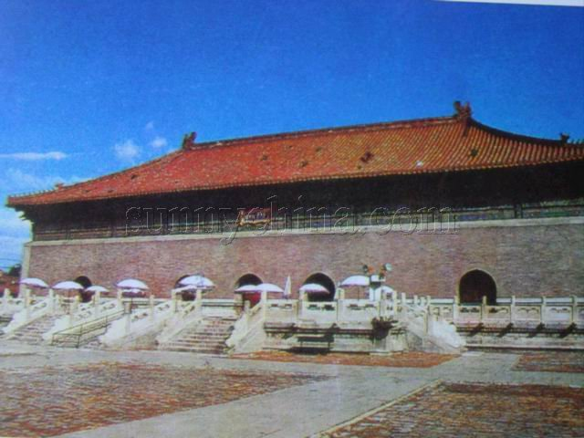
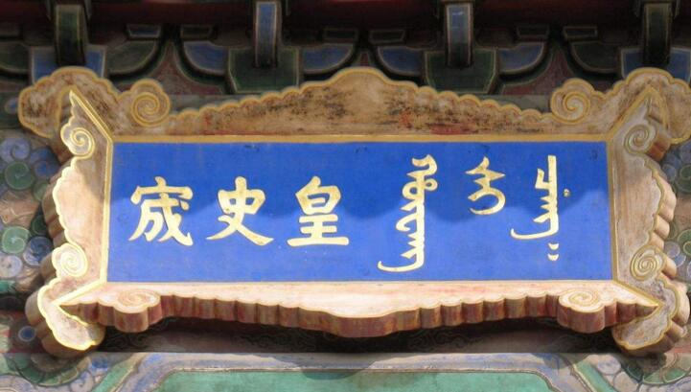
皇史宬

Slide 11
皇史宬
皇史宬(cheng)是我国明清两代的皇家档案馆，又称表章库，位于北京天安门东边的南池子大街南口。皇史宬始建于明嘉靖13年(1534年)7月，建成于明嘉靖15年7月。占地8460平方米，建筑面积3400平方米。全为整石雕砌，殿内大厅无梁无柱，南北墙厚分别为6米，东西墙后分别为3米。地面筑有1.42米高的石台，其上排列150余个外包铜皮雕龙的樟木柜，叫"金柜"。整个建筑与装具设计完美，做工精良，功能齐全，华贵耐用，即能防火、防潮、防虫、防霉，且冬暖夏凉，温度相对稳定，极宜保存档案文献。是明清两代皇室保存其皇家史册的档案馆。"宬"的是指古代用于藏书的屋子。此后，隆庆年间和清朝的嘉庆年间屡加修缮。
主殿坐北朝南，通体基本上可以称为为石屋。其台基、墙壁均由砖石砌成，门窗、梁坊和斗拱等传统上应该用木料的地方也用的是仿木石料。石屋有利于防火和防潮，可以确保珍藏典籍免受损坏。其中陈列着152个"金匮石室"，存放着皇家的圣训、实录与玉牒。
我国早在秦、汉时期，就有"金匮石室"的制度。《汉书·高帝纪下》记载:"与功臣刻符作誓，丹书铁券，金匮石室，藏之宗庙。"所谓"金匮"，即是铜制的柜子;所谓"石室"，就是用石头砌筑的房子，其目的均是为了防火，让其保存的珍贵档 案，能永久地保存下去。

Slide 12
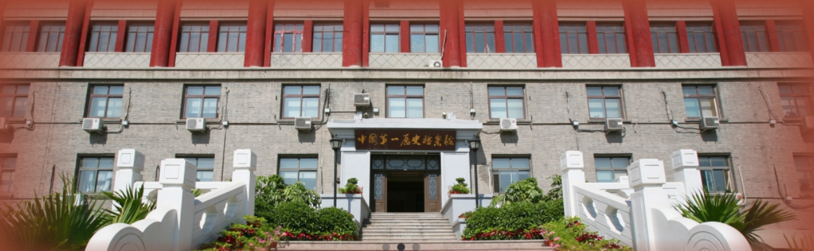
中国第一历史档案馆

Slide 13
中国第一历史档案馆
中国中央级综合性历史档案馆其前身为1925年成立的故宫博物院文献馆
1951年改称故宫博物院档案馆，
1955年12月移归国家档案局领导后改称第一历史档案馆，
1958年6月改称明清档案馆，
1959年10月并入中央档案馆称为中央档案馆明清档案部，
1969年明清档案部又改属故宫博物院，
1980年4月重归国家档案局领导，成立中国第一历史档案馆。
馆藏明、清两代中央和部分地方机关档案共74个全宗，1000余万件，其中除明代档案3000余件外，主要是清代档案，包括1607年至1911年以及溥仪退位后住在紫禁城和寄居天津时期形成的档案。绝大部分为汉文纸质档案，也有满、蒙古、藏文档案和清代早期形成的少量满文木牌、满文老档等。

Slide 14
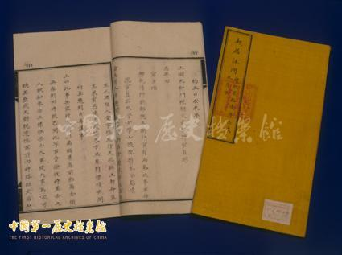

Slide 15
起居注：研究历史的第一手资料
起居注，是由专门的史官按日期顺序记录皇帝日常行为言论并编辑而成的史书，是中国古代一种编年体体裁的史书，内容是以当朝皇帝言行和政务活动为中心的大事记。

Slide 16
起居注：古代记载帝王言行录的档案
顾炎武在《日知录》中讲：”古之人君，左史记事，右史记言，所以防过失，而示后王。记注之职，其来尙矣。”从汉以后，几乎历代帝王都有起居注，但流传下来的很少。主要因其一般不外传，仅作为撰修国史的基本材料之一。
---《日知录》是古代汉族政治学术论著，内容涉及汉民族经史、诗文、训诂、名物、典章制度、天文、地理以及吏治、杂事等各个方面。以明道、救世为宗旨，囊括了作者全部学术、政治思想，遍布经世、警世内涵。

Slide 17
研究起居注的意义
起居注官员近距离观察皇帝的日常起居，且成书时间与事件发生时间较近，是研究历史的第一手资料，文献价值相当高。
与实录等史料相比，对同一事件的记录，起居注更加详细、具体，往往能够还原事件原委。
起居注还记录了一些未见于其他史料的史事。

Slide 18
起居注的起源与发展
我国的起居注纂修历史久远，传说最早的起居注是汉朝汉武帝时的《禁中起居注》。其后，在汉明帝时，也有《明帝起居注》，但这些起居注多为中国宫廷内部自行编撰，并未设有专职与专人来负责编撰。

Slide 19
起居注的起源与发展
负责纂修《起居注》的官员或内侍，在皇帝活动时要随侍在旁。私生活以外部分，两汉时由宫内修撰，传汉武帝时宫中就有《起居注》，此后各朝史官记注皇帝言行，始称“起居注”。魏晋以后设官专修，唐宋时凡朝廷命令赦宥﹑礼乐法度﹑赏罚除授﹑群臣进对﹑祭祀宴享﹑临幸引见﹑四时气候﹑户口增减﹑州县废置等事，皆按日记载。元明以后趋于简单。
但是，由于年代久远、王朝更替，与本身未成为一个持续性的制度，在清朝以前的起居注，大部份均已不复存在。

Slide 20
起居注记录的内容
起居注并非皇帝“生活实录”，不是记录皇帝内廷私生活用的，而是侧重记录和朝政相关的内容。内廷生活仅涉及给皇太后请安、侍奉皇太后进膳等内容，其余都是政务方面的，每日由起居注官记录。

Slide 21
《起居注》皇帝不能看
魏徵
唐太宗帝位来自血腥的“玄武门之变”，所以他特别在意史书怎么记载他的一言一行。记录帝王日常言行的叫《起居注》，由起居注官每天跟在皇上屁股后头一一记下。
有一天唐太宗对当时谏议大夫虹文馆学士朱子奢说：“我呀，特想检讨一下自己施政得失，能不能让俺瞧瞧《起居注》呀？”。朱子奢答道：“陛下施政没什么大过，给您看看也没什么。但是...但是从今往后您就开一个极坏的开头，史官会为了避祸，再不敢秉笔直书历史啦！”。（载于 宋 · 章如愚著《群书考索》）
史书又记：唐太宗跟最心腹的宰相房玄龄说：“我每次看到前代的史书，每每痛感善恶美丑足以作为规鉴。可不知为神马就是不让朕看当代《国史》呀！”房玄龄回答说：“《国史》就是无论帝王善恶都如实记述，可警戒帝王不做非法的事。只是担心有与君主意见相抵触的地方，所以不让您老看”。太宗不死心又说：“卿可以摘录点给俺看呐”。朱子奢此时又出现了：“您老自个儿看看《起居注》谁都不会说什么，但是以后此法传给子孙就会文过饰非。史官怕把小命丢了，只好顺着皇上的意思写，以保全自身，如此史载还有可信的吗”。
唐太宗依旧不听，让玄龄等用编年体删略一部《高祖、太宗实录》。写好后呈送给上去，太宗看到六月四日（玄武门之变当日）写得很含蓄，就对房玄龄说：“从前，周公东征诛杀管叔、蔡叔，从而使周室得以安定。季友用毒药杀死叔牙，而使鲁国得以安宁。我的所作所为，和古人的道理相同，都是为了安定社稷，以利万民。史官执笔，何须隐晦？你们应当立即改删虚饰之词，把这件事的原委写清楚。”

Slide 22
乾隆当太上皇起居注的年号依旧使用“乾隆XX年”
看过电视剧《铁齿铜牙纪晓岚》的观众应该记得后面一集乾隆皇帝禅位给嘉庆皇帝的几个镜头。
嘉庆元年元旦那天，乾隆终于正式宣布退休了，这一刻他已经酝酿了二十多年，也等了二十多年，当乾隆接过大臣给的皇帝之宝时，他犹豫了一下，没有马上给新皇帝，他真是舍不得呀！这可是自己用了六十年的宝贝，是至高无上的皇权的象征，有些东西就是这样，拥有的时候不觉得什么，一旦失去了就马上意识到它的重要性了。
据野史传说：见到老皇帝这么纠结，刘墉看不下去了，便挺身而出，说出了嘉庆想说又不敢说的话：没有皇帝之宝的皇帝算什么皇帝？一番你来我往后，老皇帝乾隆总算交出皇帝之宝。
其实在清宫所记的乾隆皇帝日常活动的《清高宗起居注》里并不敢启用新皇帝年号“嘉庆”，而是依旧沿用“乾隆六十一年”，直至乾隆六十四年。
传位诏书：皇太子於丙辰正月上日即皇帝位。朕親御太和殿躬授寶璽，可稱朕為太上皇帝。其尊號繁文朕所弗取，毋庸奏上。凡軍國重務用人行政大端，朕未至倦勤不敢自逸。部院衙門及各省題奏事件，悉遵前旨行履。...
意思就是特别强调，嘉庆皇帝还年轻，经验不够，身为父亲，我怎么能忍心看一个新手在那摸爬滚打呢！所以我要训政，言传身教。嘉庆能做的只是祭天、经筵、大阅这些不痛不痒的事，反正这些事乾隆也干不动了，一搞就好几个小时呢，老年人哪吃的消，索性就丢给儿子做吧。至于军国大事、任免官吏等还是乾隆说了算。
皇家档案书写是有严格规定的，《清高宗起居注》和《高宗实录》书页都明白无误表明“太上皇”不是徒有虚名的，总是比“皇帝”要高一头！
乾隆时期正是西方发生大变革的时候，英国工业革命，法国大革命，美国独立战争，都发生于乾隆朝，可乾隆他老人家一点都不关心这些，当他传位嘉庆，继续握着权力不放时，华盛顿差不多也结束两届总统任期回农场了，乾隆死的那年，拿破仑登上了历史舞台，开始驰骋于欧洲战场，大清帝国已经开始了嘉道中衰。

Slide 23
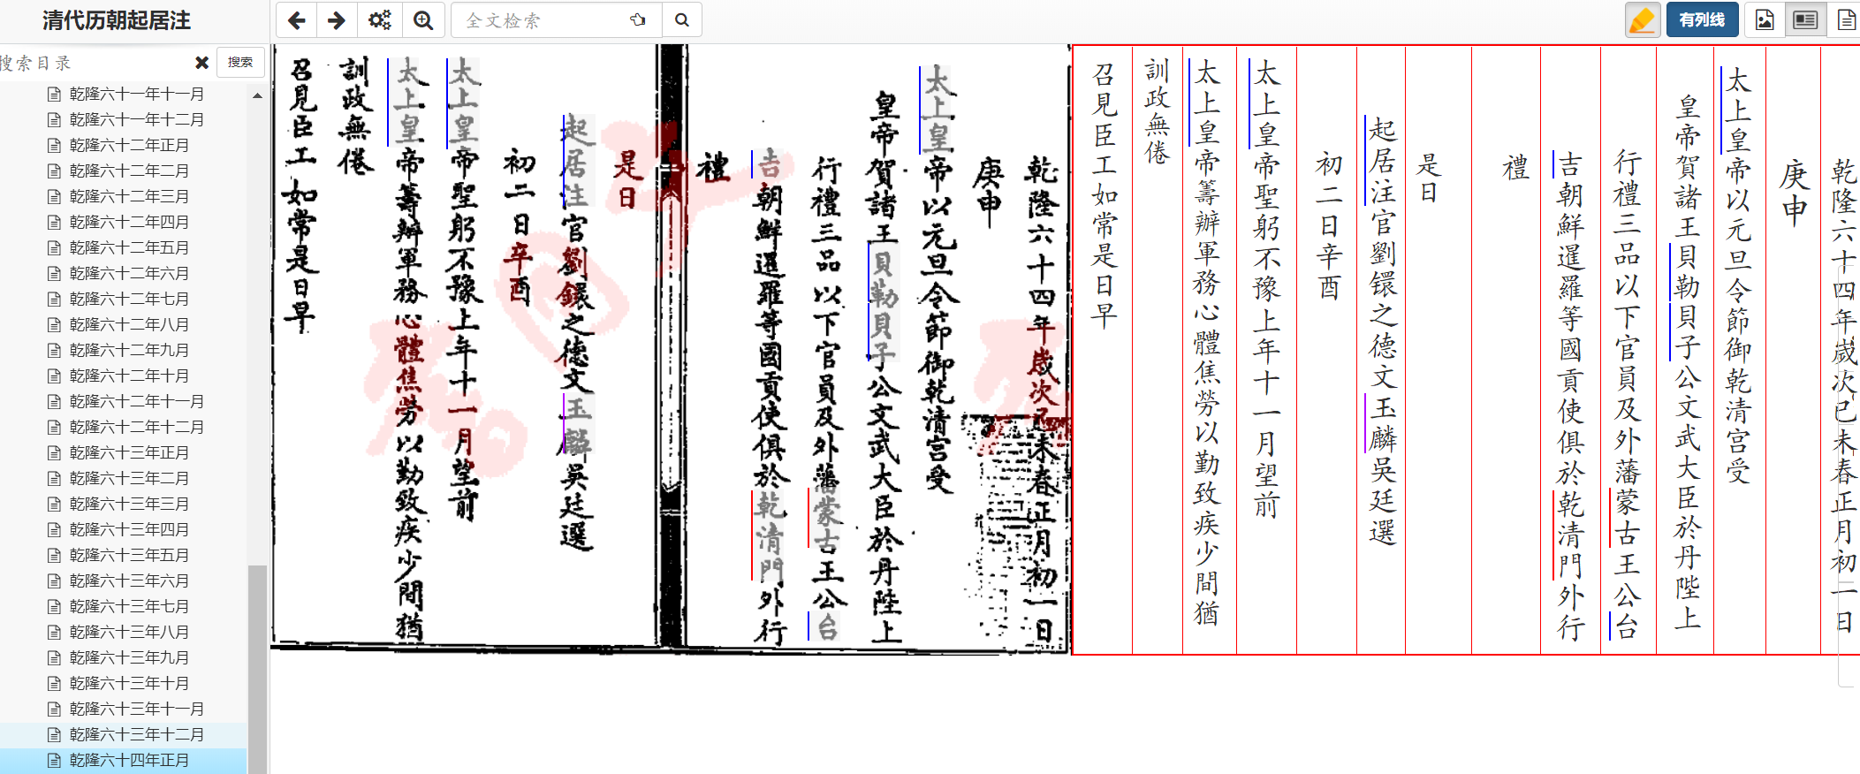

Slide 24
和珅获罪
嘉庆四年（乾隆六十四年）正月初三乾隆驾崩。
十一日嘉庆就下旨将和珅革职拏下，罗列其各项罪状。可见嘉庆皇帝对和珅恨之入骨。
十二日指责督察院左都御史吴省钦对和珅、福长安之罪依旧畏手畏脚：前此特頒諭旨，廣開言路。吳省欽為風憲之長，於和珅福長安二人並無一言舉劾，自係畏其聲勢。及將和珅福長安革職拏問後，伊尚心存畏怯，緘默不言。茲見科道等紛紛宻封陳奏，伊任總憲不能不以一奏塞責...
十三日：下令将和珅的亲信之一伊江阿交部严加议处：可見伊江阿平日不知有皇考，今日復不知有朕，惟知有和珅一人！負心昧良莫此為甚。
十五日下令查抄和珅家产，历数和珅二十条大罪。
十八日下令给和珅定罪：
諭旨大學士、九卿、文武大員、翰、詹、科、道等定擬和珅、福長安罪名。請將和珅照大逆律凌遲處死；福長安照朋黨律擬斬，請即行正法等因一摺。和珅種種悖妄專擅罪大惡極，於法實無毫可貸。...
与康熙诛鳌拜、雍正杀年羹尧、乾隆杀纳亲等同。

Slide 25
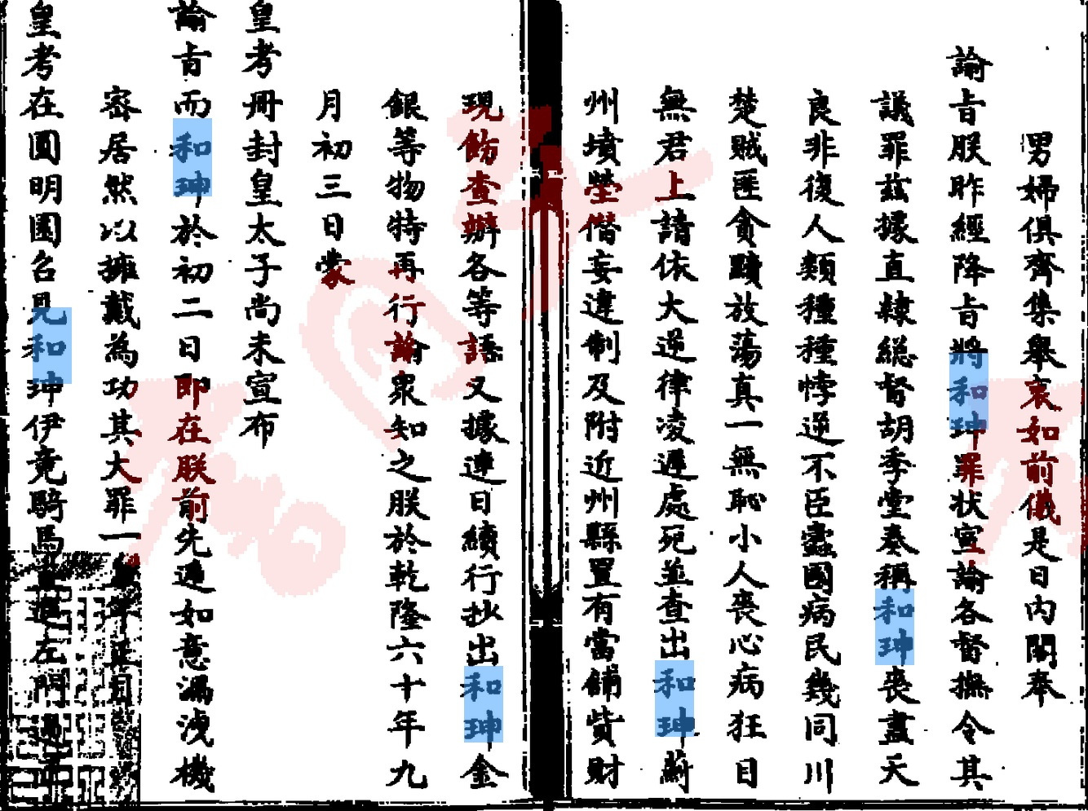
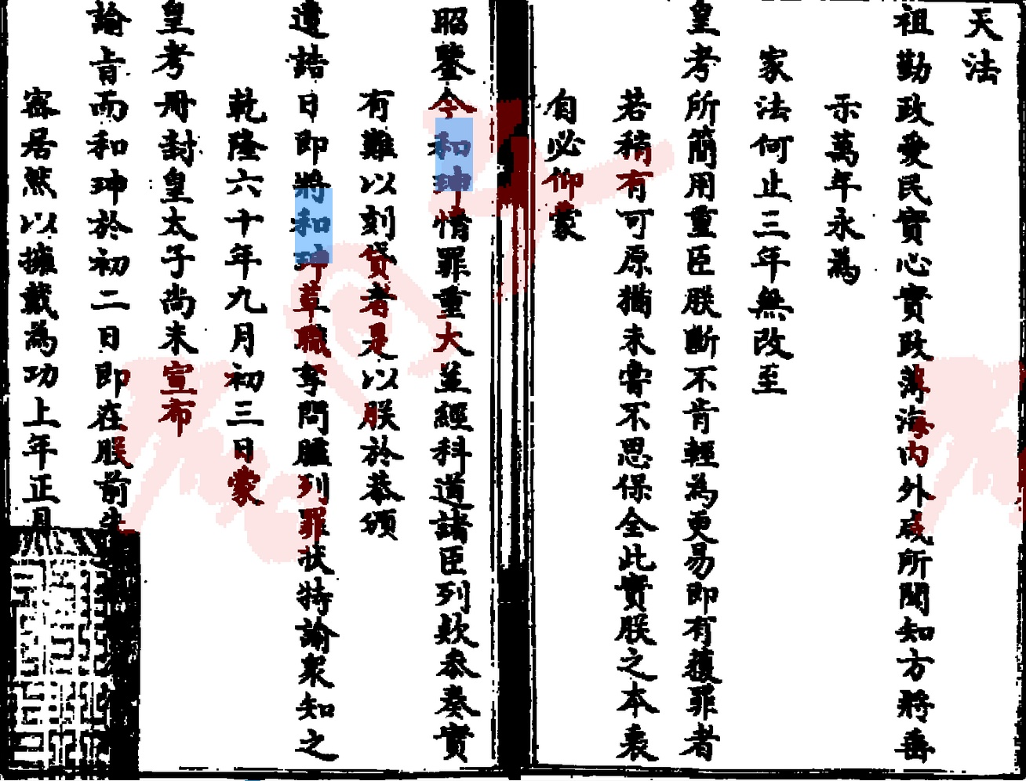
查抄、定罪、赐死于和珅

Slide 26
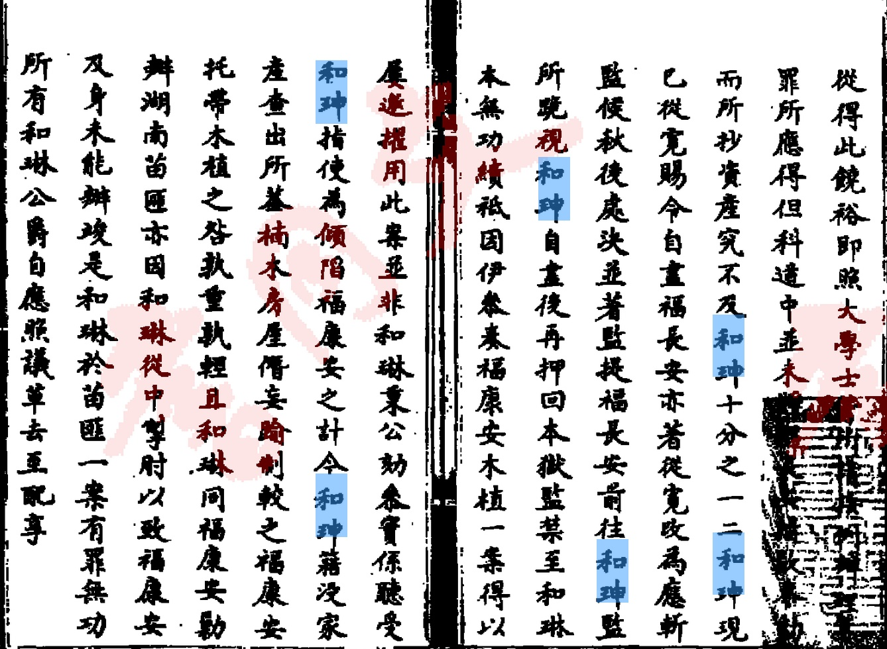
嘉庆4年初十八日赐和珅自尽福长安秋决

Slide 27
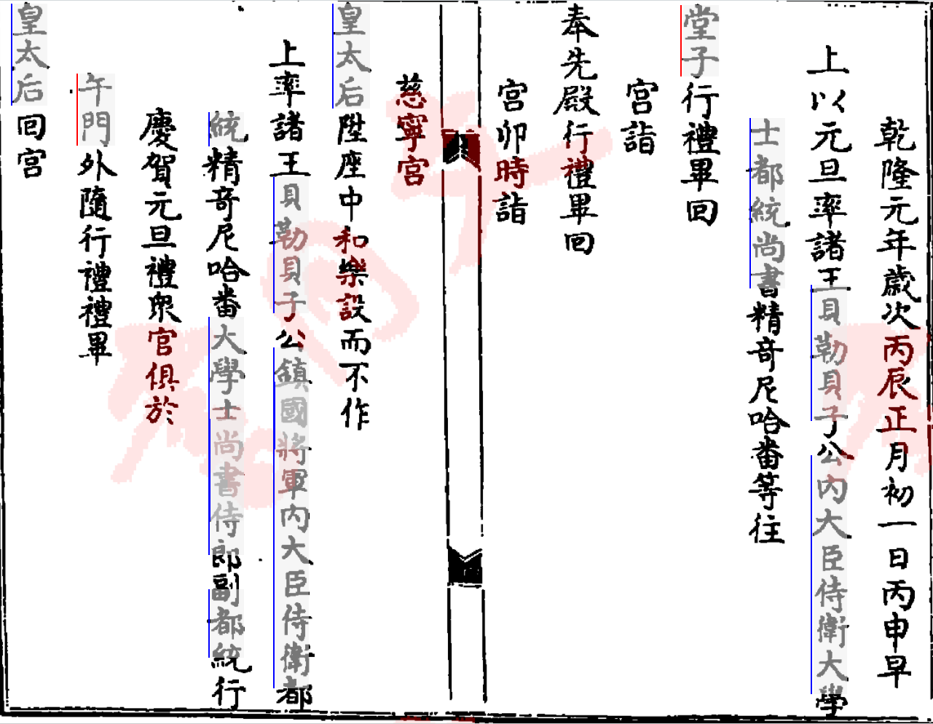
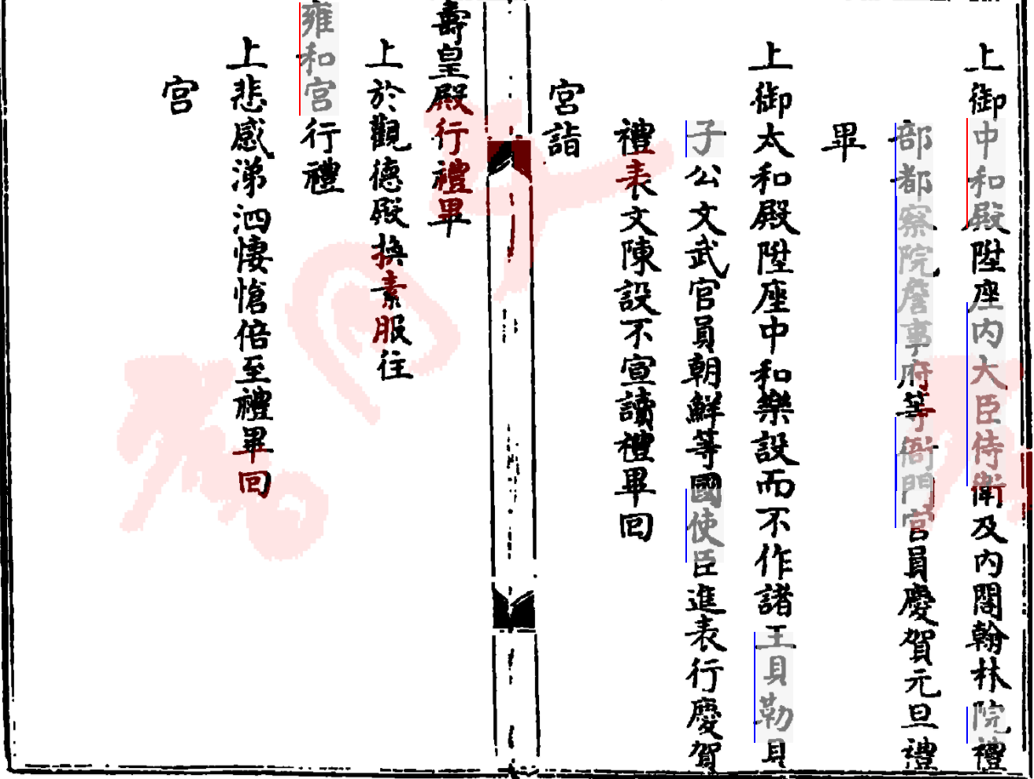
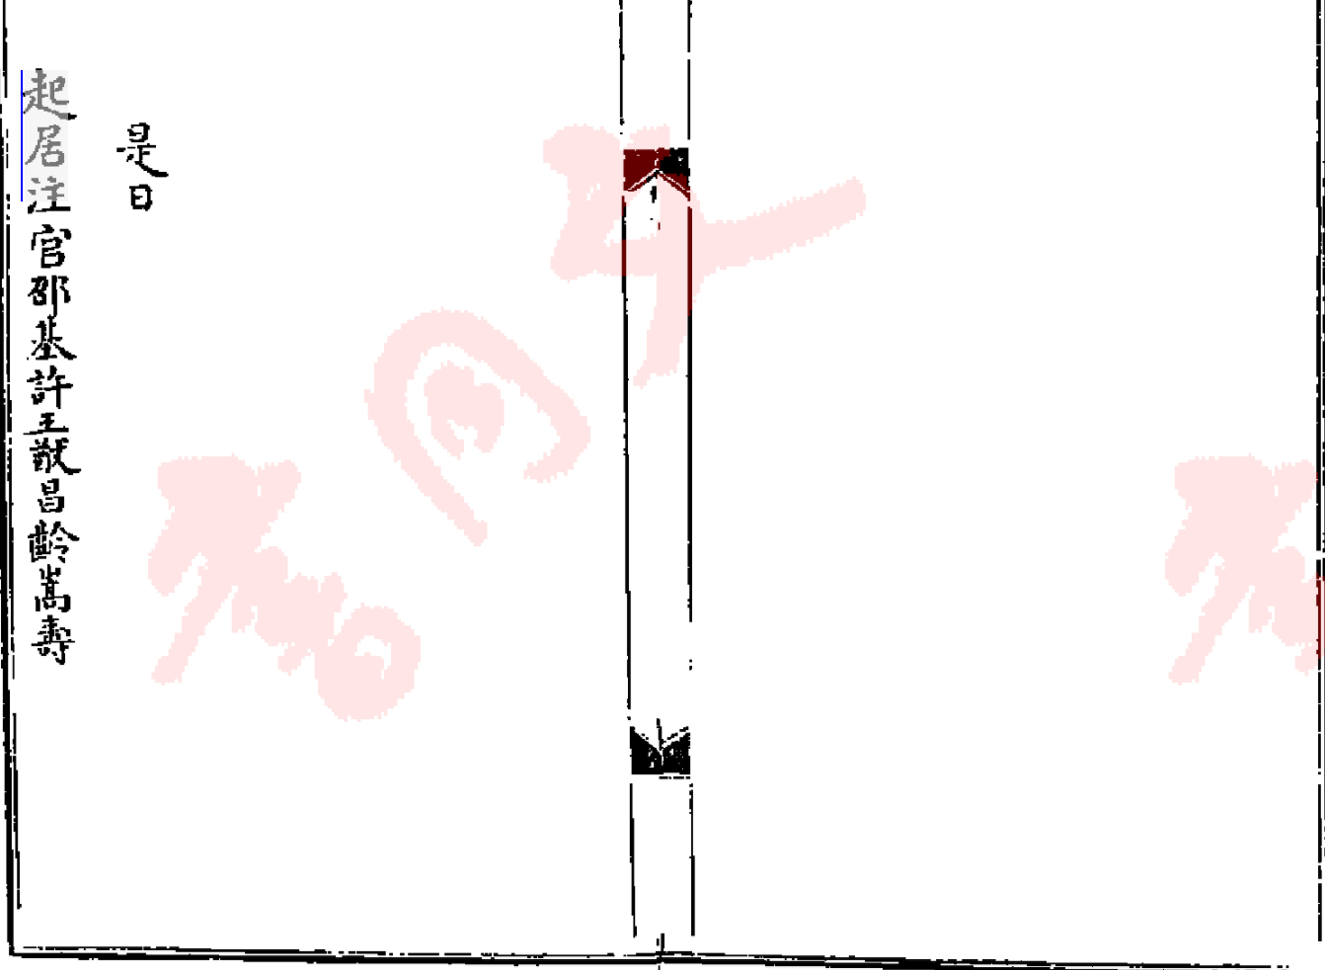
乾隆爷的日常
起居注中记录顺序：起居言行、发布谕旨、臣工题奏、官员引见

Slide 28
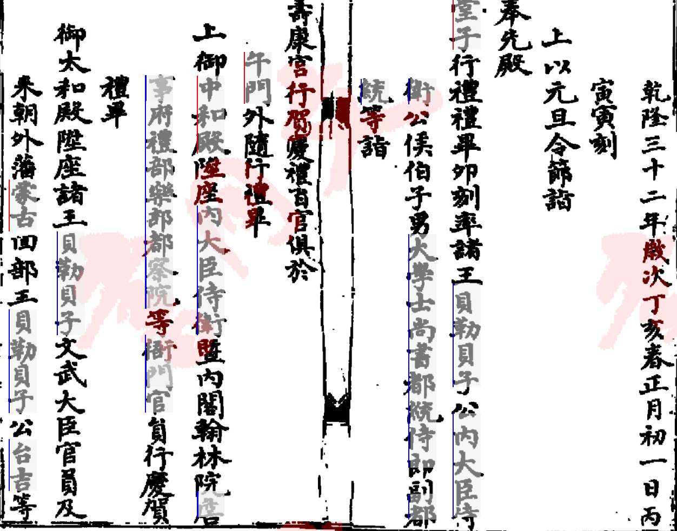
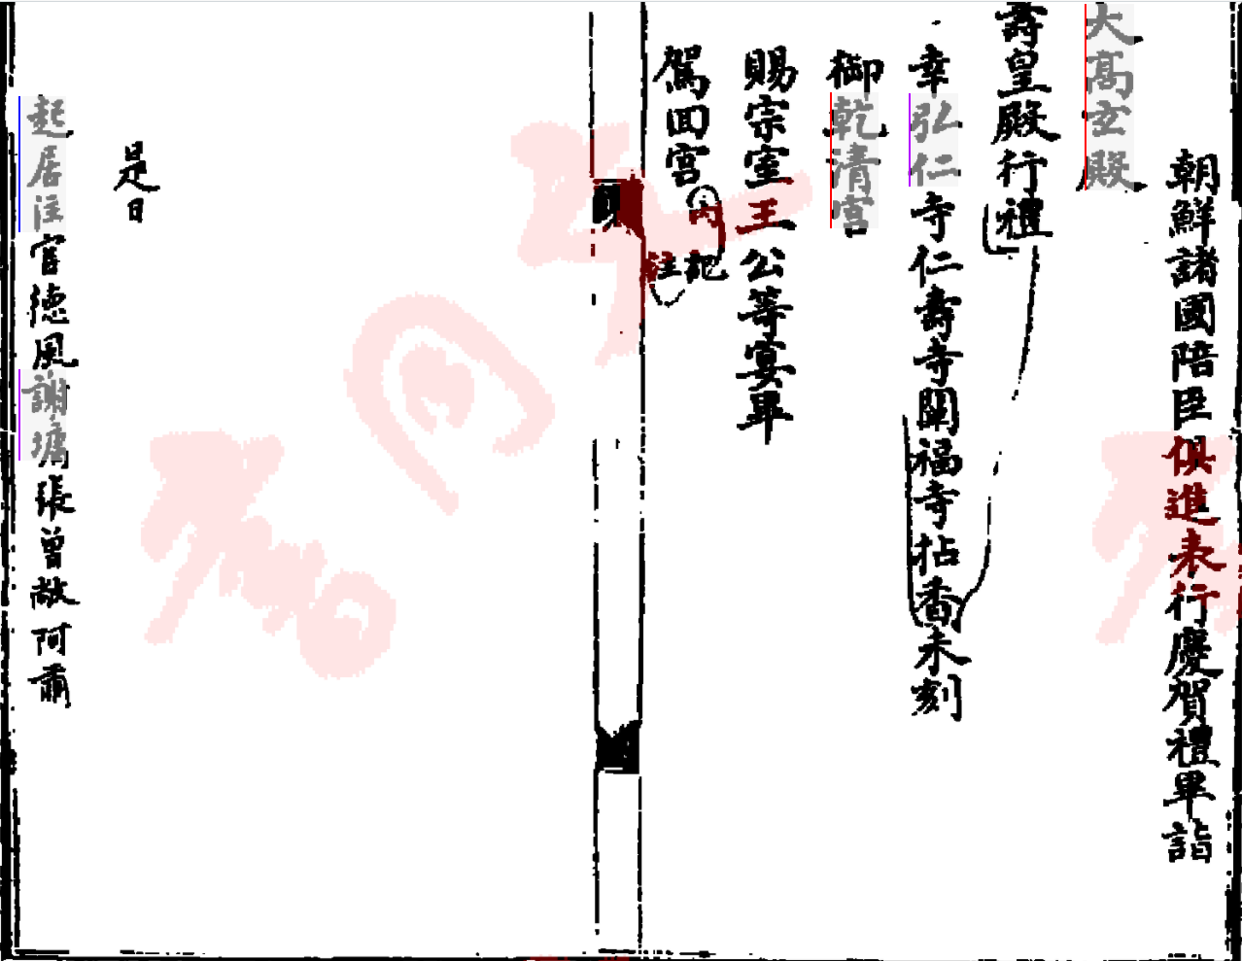
乾隆爷的日常

Slide 29
乾隆爷的日常
御门听政、例行请安、谕旨下发、回复奏折、官员引见、起驾巡视
遍历完整个乾隆起居？枯燥？哪些事情是重点？如何有趣？

Slide 30
如何不读书 – 了解“乾隆爷的每日头条”
数字人文技术可以做到“远距离阅读”、“数据挖掘”、“可视化”
数字人文，有时也被称为人文计算，它是针对计算与人文学科之间的交叉领域进行学习、研究、发明以及创新的一门学科。【计算语言学+统计学+可视化技术。。。。。。。】，开创了对人文研究的另一个范式。
智能对乾隆爷的起居注条目进行分析、统计、量化 找出奇点，找出乐趣
如果有AI，乾隆爷的每日头条必是你所最关注的领域推送给你

Slide 31

其研究核心在于以 各种模型处理“大量未读”问题” 看起来“远读”概念已经是一个以数据、表格和视觉化为范式的工作方法。
远读、远距离阅读
1.斯坦福大学英语文学系的教授莫莱蒂(Franco Moretti)2013年的一本论文集提出
2.历史文献、文学作品太多，光是19世纪的英国就有三万部小说，总共也许有四万、五万、六万部，没人全部读过、今后也没人能全部通读一遍。
3.但无论怎样，都有画地为牢、见树不见林的危险，难以把握整体与分支的关联。
4.庄子说的，“吾生也有涯、而知也无涯，以有涯随无涯，殆已。”就是说，书太多了，我们的生命有限、记忆力和语言能力也都有限，所以，算了吧，别折腾了。你还不如不读。但是不读书，怎么追求知识呢？
5.这里说的“不读书”并非是什么书都不读，而是藉助计算机技术用一个新的方式去读书。Franco Moretti把这个叫做“远距离阅读”（distant reading）。我们古人有句话说道，“不识庐山真面目，只缘身在此山中”。远距离阅读有个好处，就是让我们跳出亲身体验这个庐山，让我们凭借计算机技术飞上云端，鸟瞰历史文献档案，从而发现那些光靠精读、细读难以发现的特征。

Slide 32
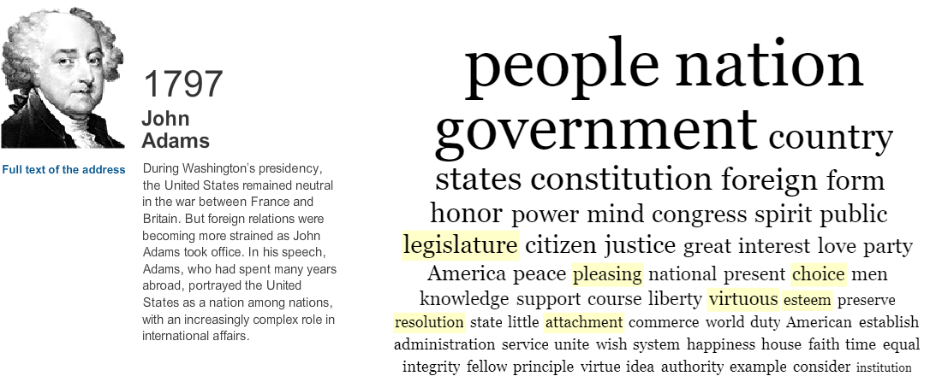
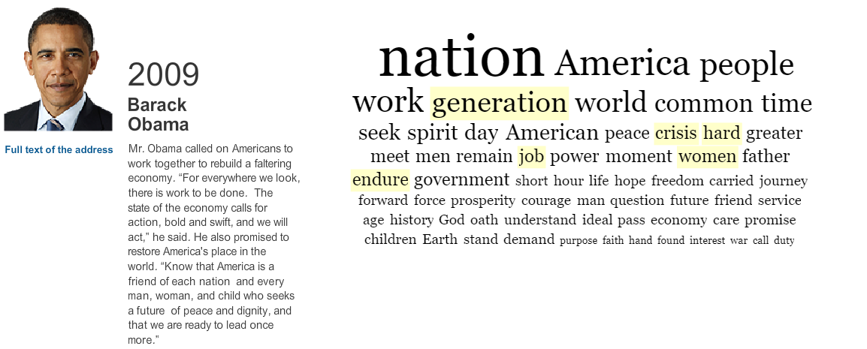
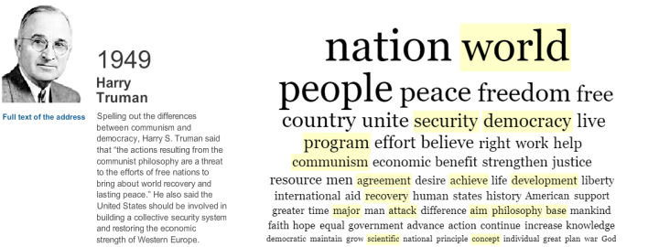
美国总统约翰·亚当斯在1797年的就职演说（来源：纽约时报）
美国总统哈里·杜鲁门在1949年的就职演说（来源：纽约时报）
用词频方法判断趋势与热点
几年前，纽约时报就用这种方法分析了1789年到2009年之间所有美国总统的就职演讲，让读者一目了然地看到在美国200多年的历史进程中，总统关心的核心问题是如何变化的。比如，最早的几位美国总统在就职演说中最常提到的都是跟政治结构、公民权利、公共利益相关的词（如“政府”、“宪法”、“立法机构”、“公民”、“公共”、“义务”、“利益”等）。到了20世纪中叶，美国总统就职时最爱说的则变成了和美国的世界领袖地位及其意识形态相关的词汇（“世界”、“力量”、“自由”等）。20世纪80年代以后，总统就职演说的重点又发生了变化了，他们开始把“工作”、“世代”、“梦想”之类的词挂在了嘴边。

Slide 33
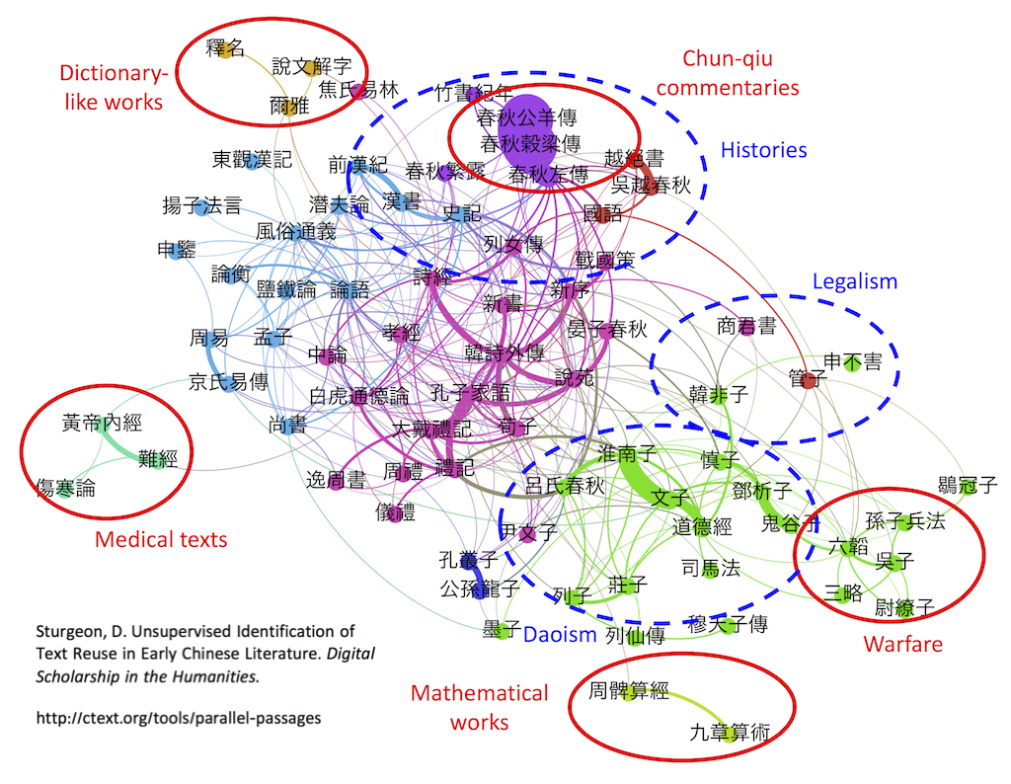
用关键词以及主题模型的方式
有个外国人很喜欢研究中国古人的“剽窃”现象。他发现中国文献中——尤其是先秦和秦汉文献中——经常有不少“相似段落”，有的时候是几个字，有的时候则是一大段话。有时候，我们的老祖宗会注明出处，坦白地告诉我们他们在引用哪本书里的东西，但是有时候他们就三缄其口、秘而不宣了。
一般来说，一部作品总是倾向于引用跟自己观点相近的其他作品，那么通过对不同作品之间的相似段落的分析，就可以看出哪些作品是惺惺相惜的。

Slide 34
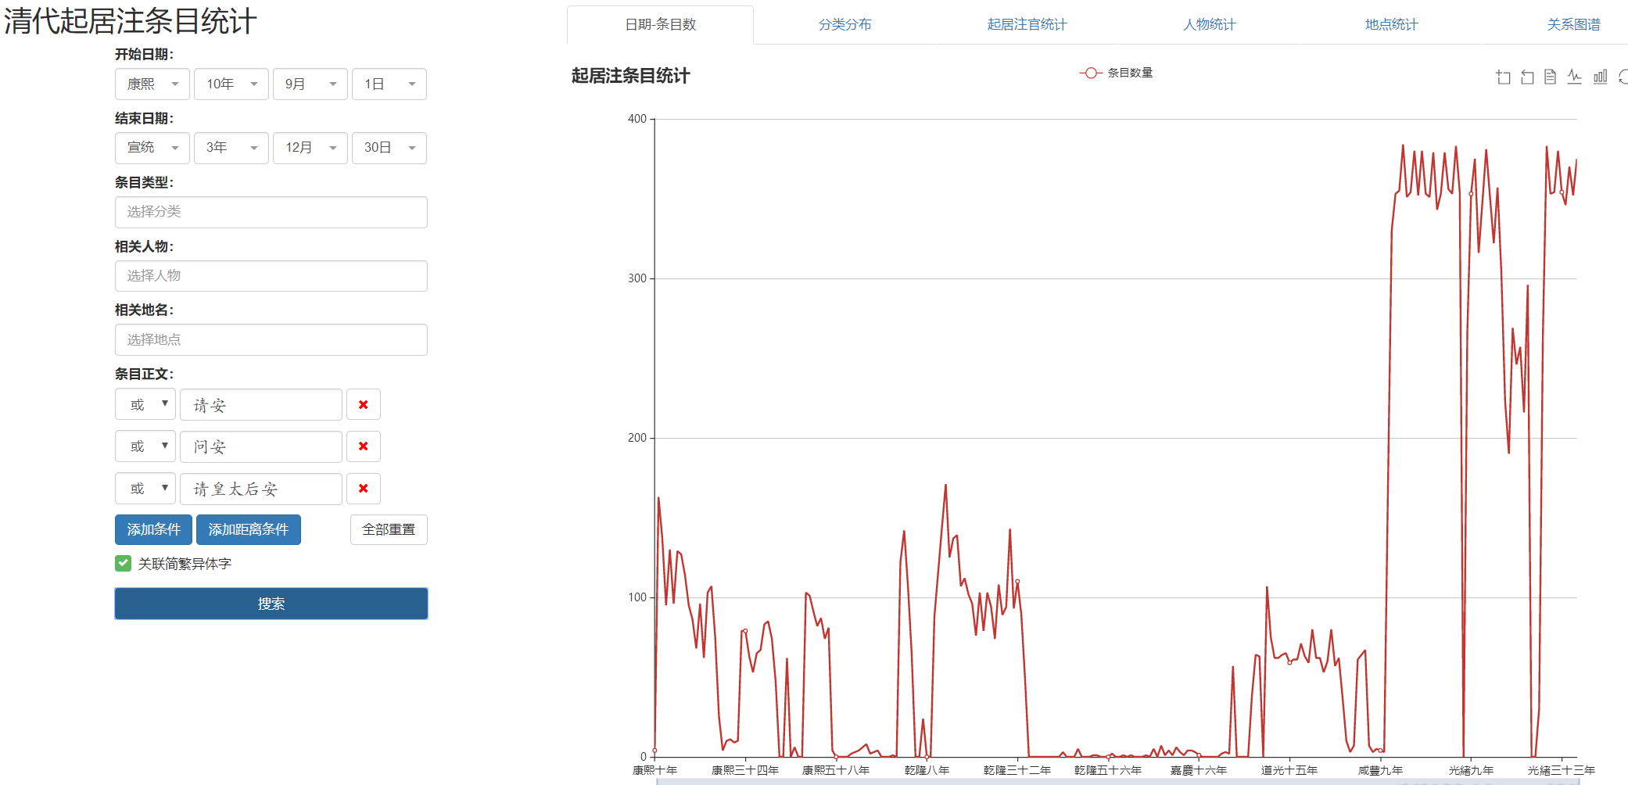
找到关键词、找到语言模型，统计，可视化， 找到奇点 例如：例行请安

Slide 35
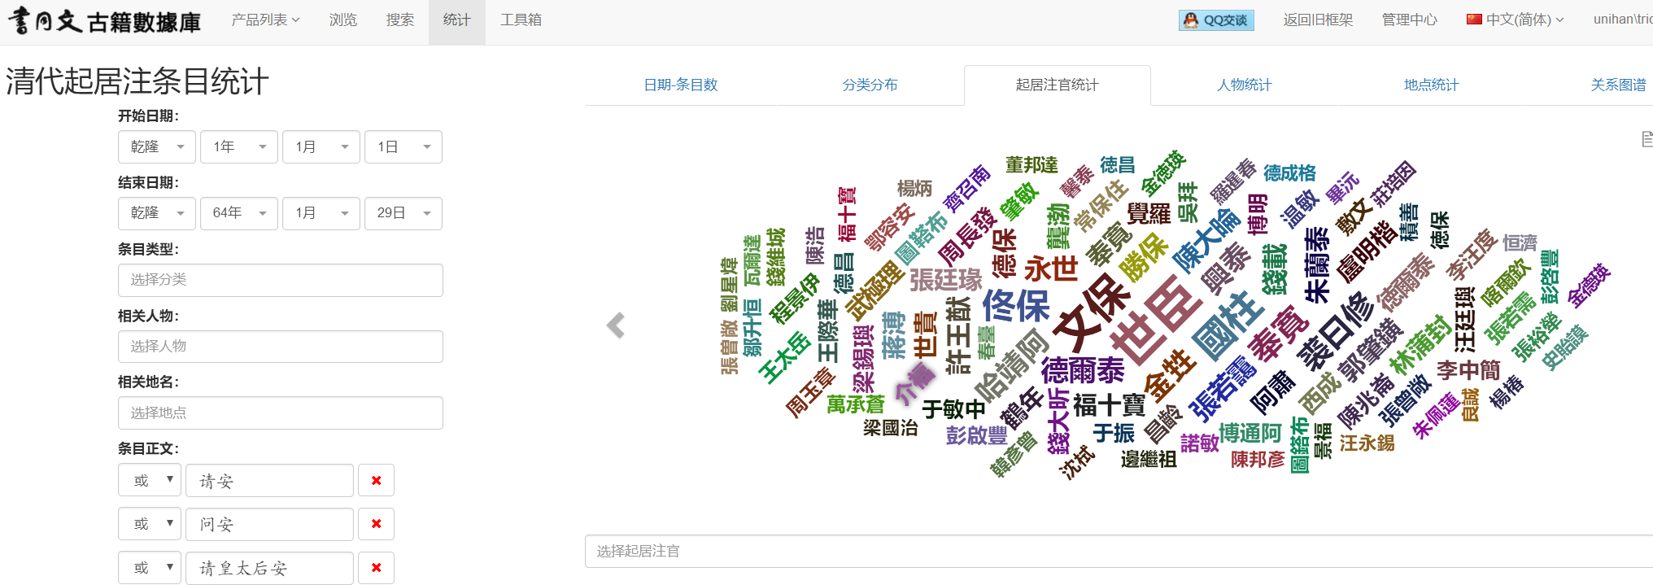
找到关键词、找到语言模型，统计， 可视化，找到奇点

Slide 36
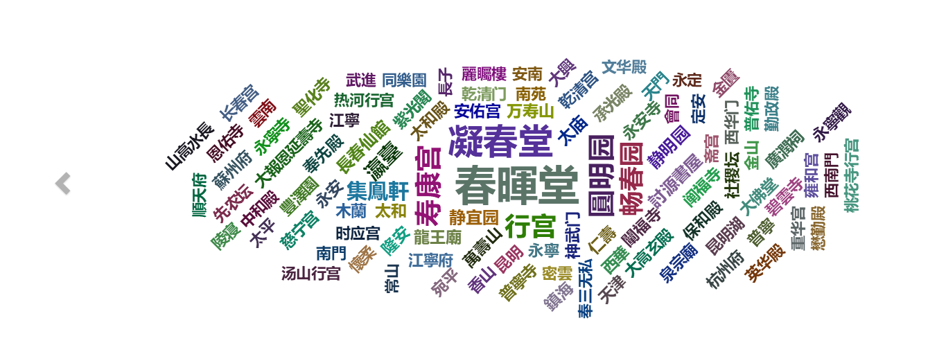
找到关键词、找到语言模型，统计， 可视化，找到奇点例如：例行请安

Slide 37
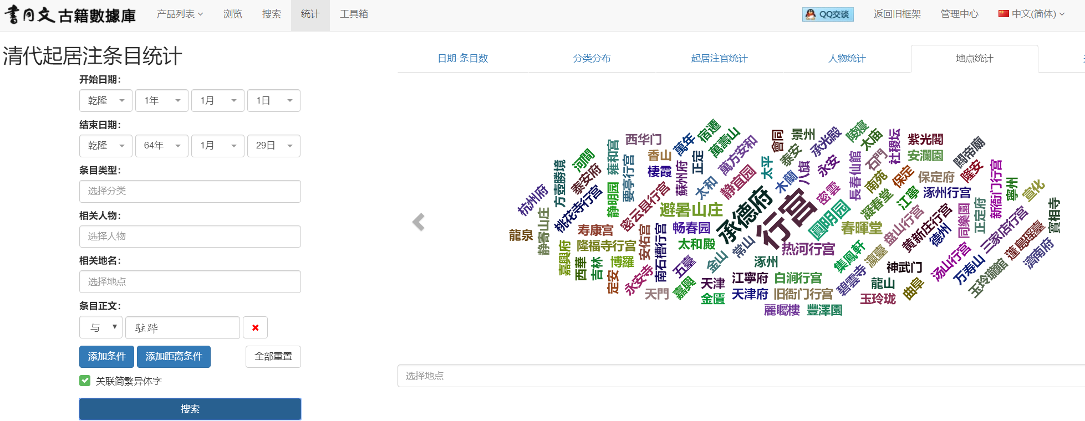
找到关键词、找到语言模型，统计，可视化，找到奇点 例如：离宫巡视 驻跸

Slide 38
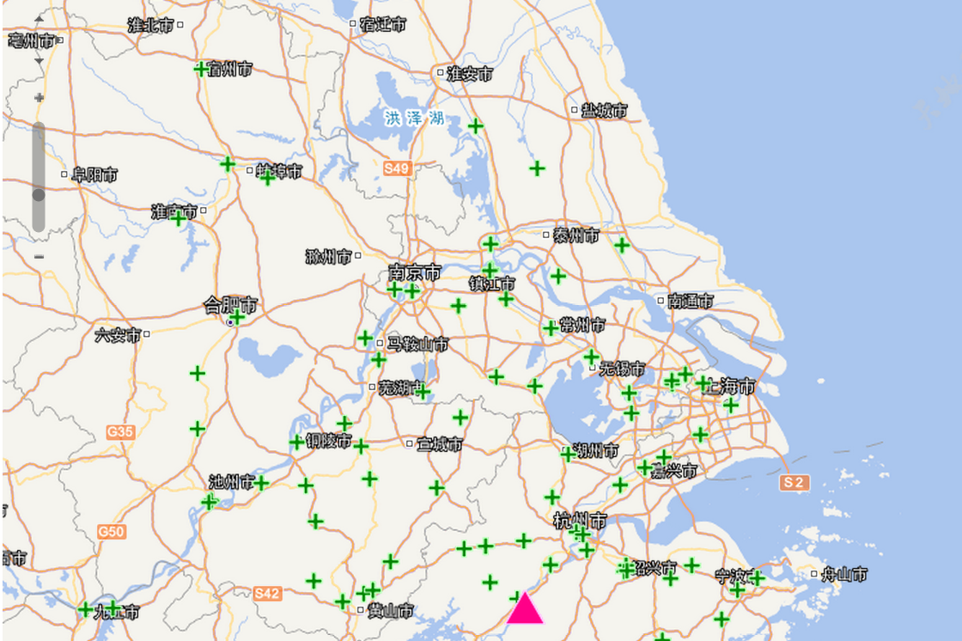
找到关键词、找到语言模型，统计 可视化，找到奇点 例如：离宫巡视 驻跸

Slide 39
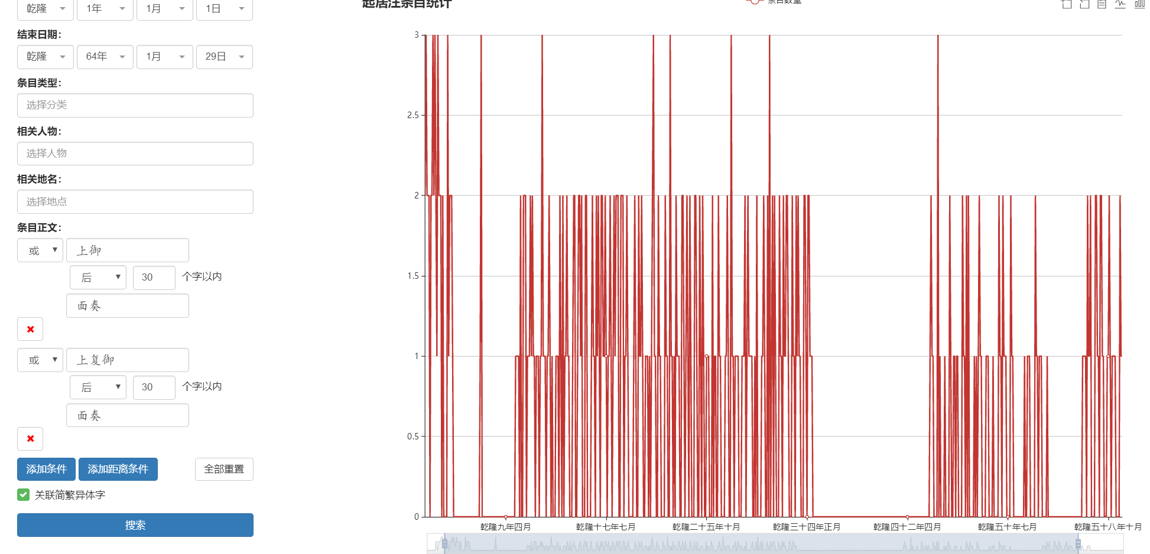
找到关键词、找到语言模型，统计 可视化，找到奇点 例如：御门听政
找到关键词、找到语言模型，统计 可视化，找到奇点 例如：离宫巡视 驻跸

Slide 40
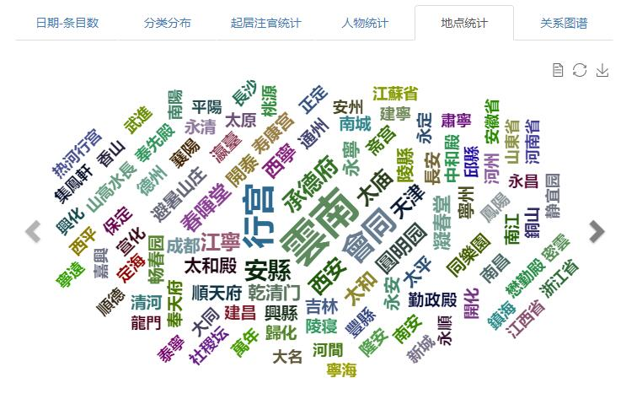
乾隆爷起居中，地点出现的最多是哪里

Slide 41
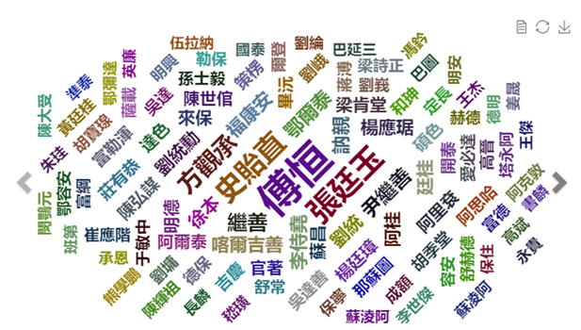
乾隆爷起居中，人物出现最多的是哪些

Slide 42
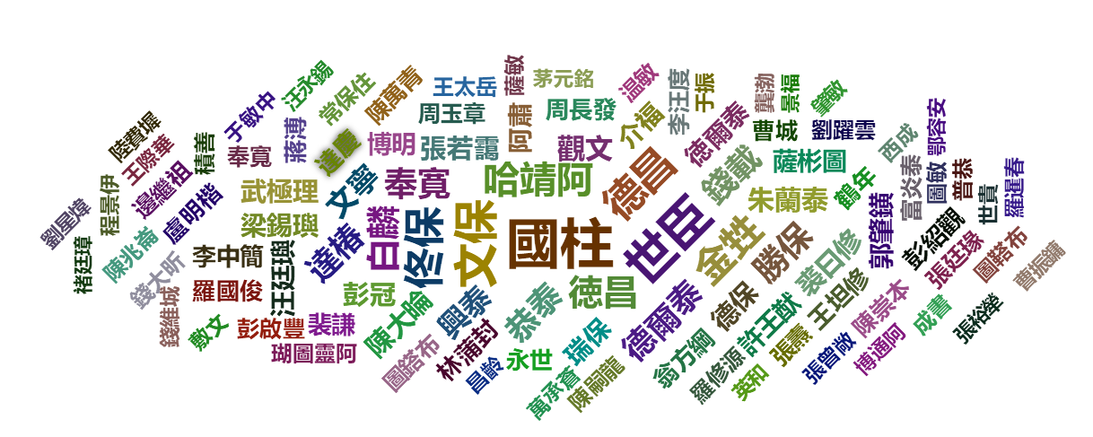
乾隆爷起居中，哪些起居注官贡献撰写起居最多

Slide 43
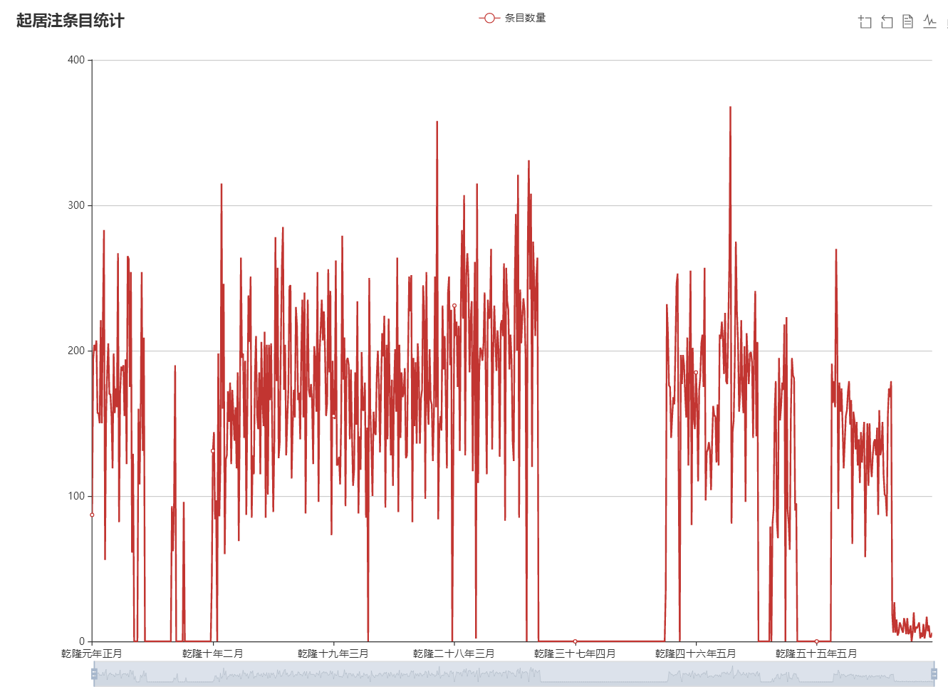
乾隆爷起居中，他的起居条目数量如何？

Slide 44
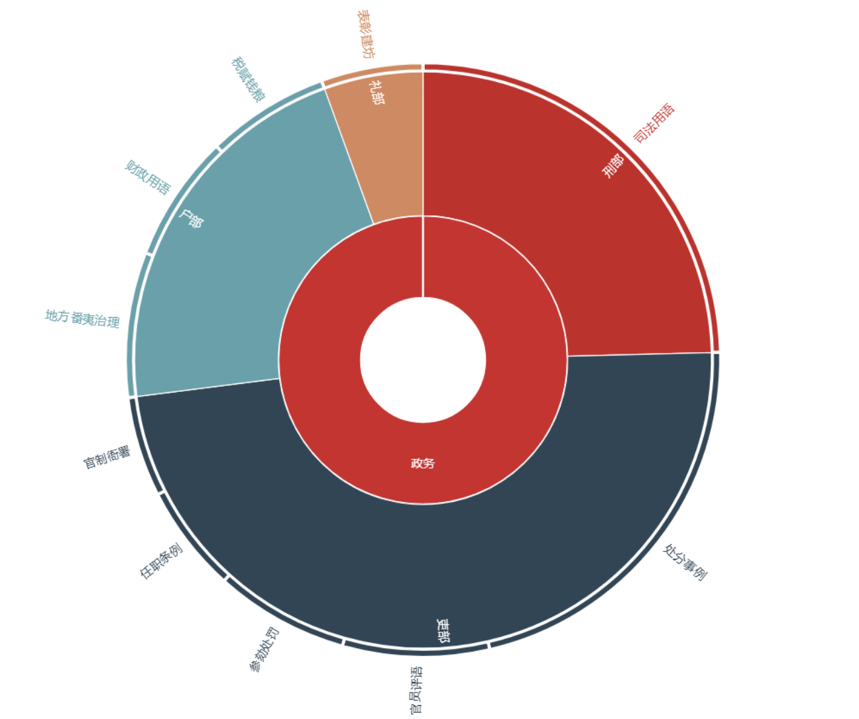
乾隆爷起居中，他处理的政务分类如何分布？

Slide 45
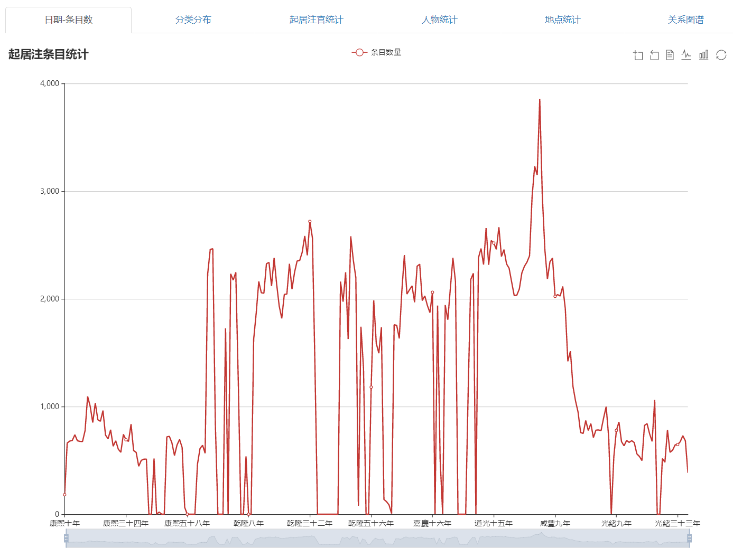
乾隆爷勤政吗？

Slide 46
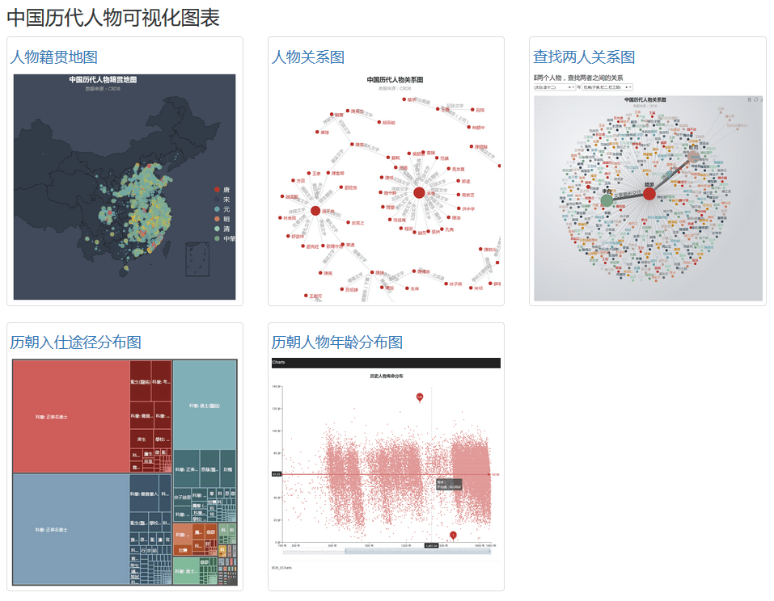
数字人文 – 数据挖掘（找出知识体之间的关系）

Slide 47
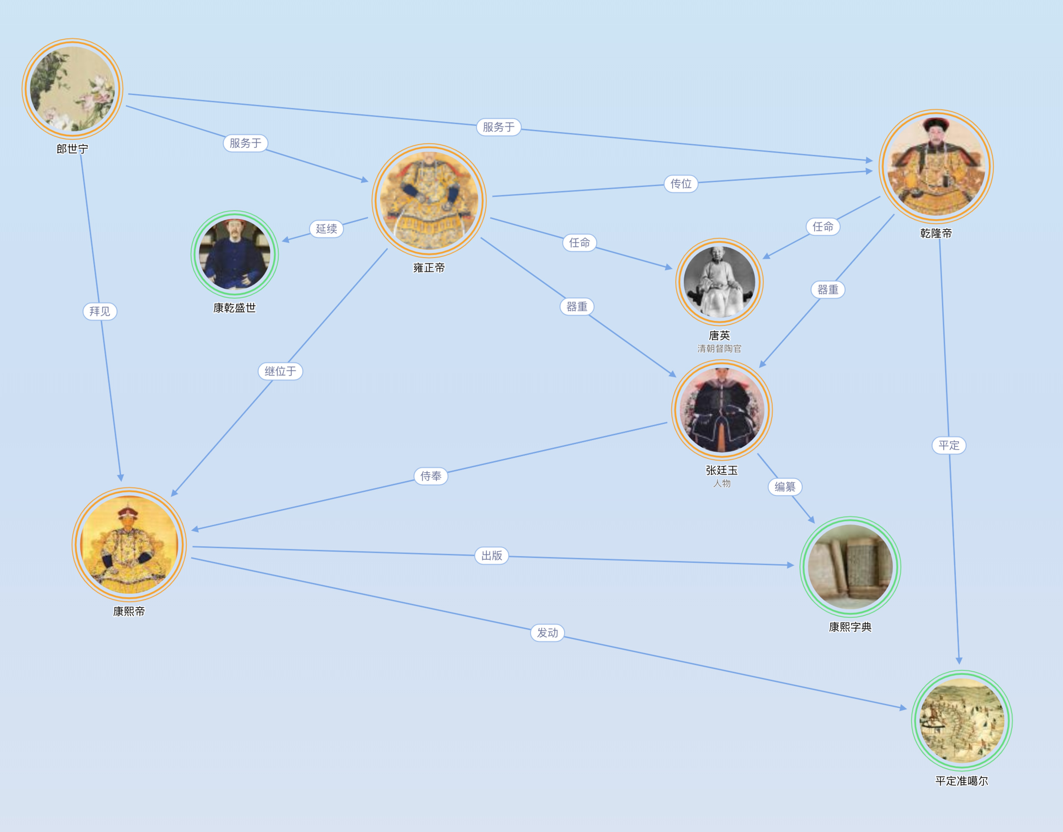
乾隆爷的关系图谱

Slide 48
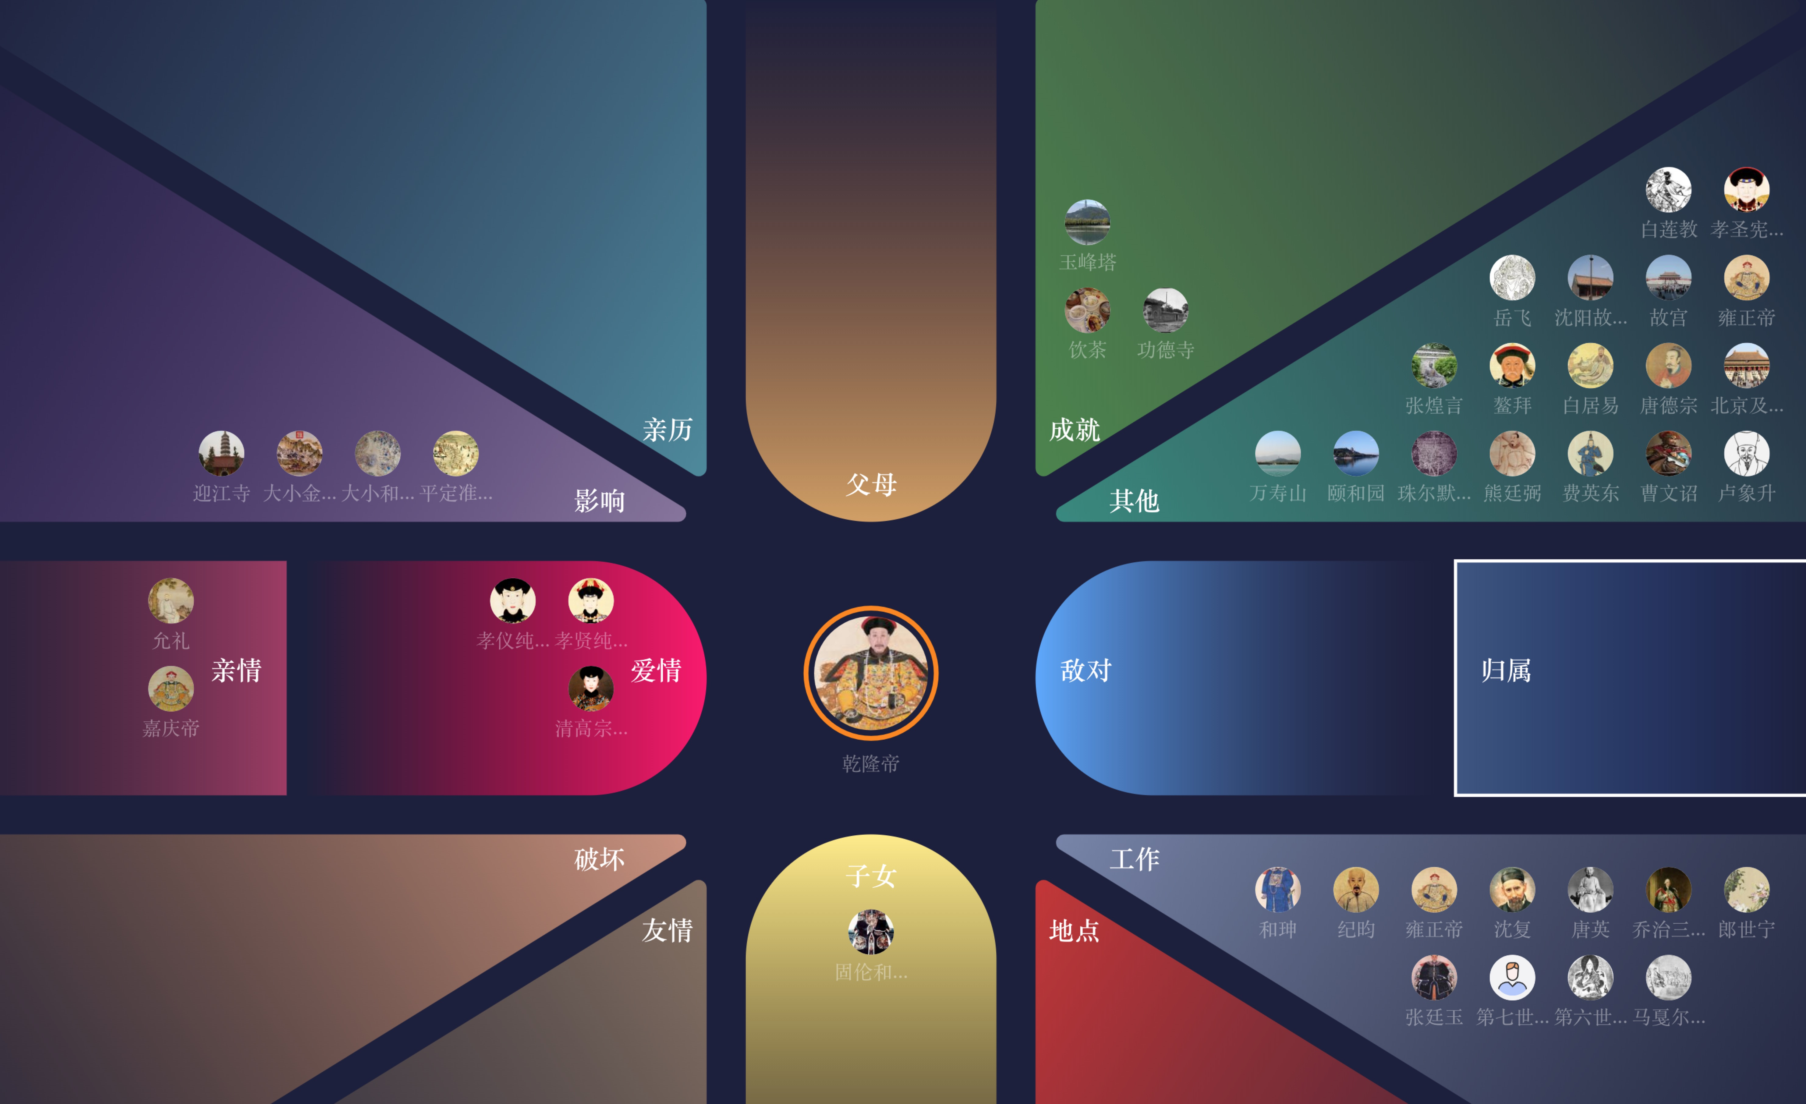
乾隆爷的关系图谱

Slide 49
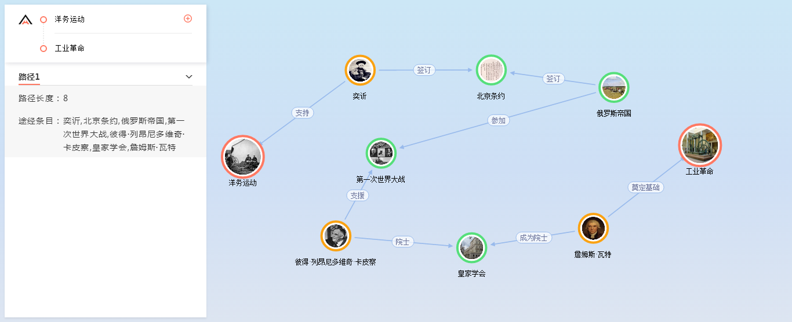
数字人文 – 数据挖掘（找出知识体之间的关系）

Slide 50
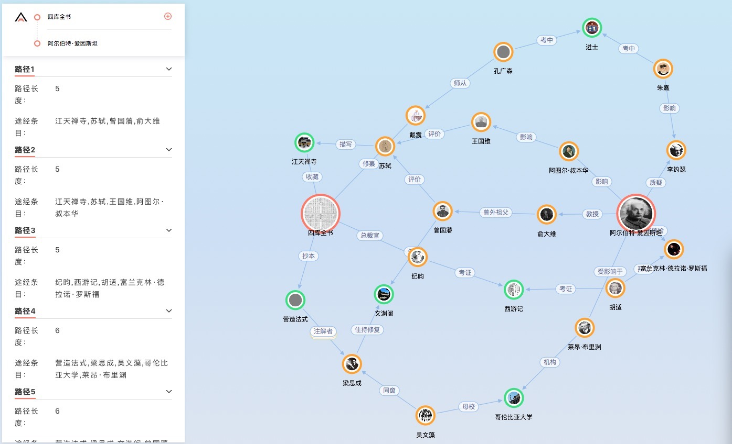
数字人文 – 数据挖掘（找出知识体之间的关系）

Slide 51
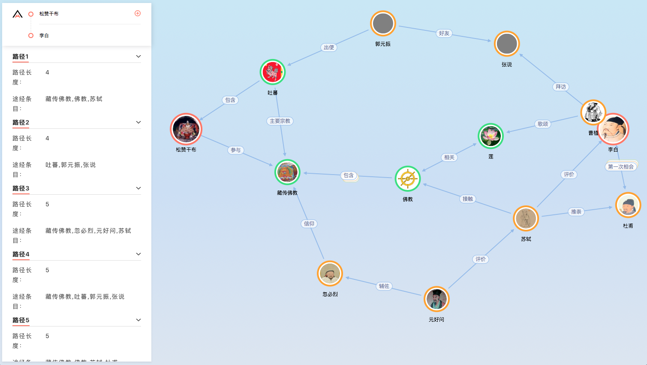
数字人文 – 数据挖掘（找出知识体之间的关系）

Slide 52
综上所述
1.数字人文（科技）使人文研究如虎添翼
2.不期而遇的论点
3.普及化的历史学习启蒙
4.多维度串接文献

Slide 53
片尾言
借用孔子之言：知之者不如好之者好之者不如乐之者。希望通过我的呈演，在座各位可以找到自己好之乐知所在，通过现代化技术，开拓了解历史的新切入点。

Slide 54
有奖问答
1.天津图书馆每年必举办的这种系列活动名称是什么？
2.这系列活动已经成功举办了几年？
3.本次演讲的嘉宾来自于哪个公司？姓名是？
4.本次演讲所使用的档案名称是？
5.本次演讲对档案研究所采用的一种新技术手段是？
6.本次演讲所使用的档案藏于哪里？
7.本次演讲所提到的皇帝是哪位？
8.本次演讲所提到的档案皇帝是否有权利查阅？
9.请问本次演讲中所提到的这位皇帝是不是勤政皇帝？有哪些丰功伟绩，请举出三条。
10.请问本次演讲中所提到的不读书做研究是真正地不读书吗？

Slide 55
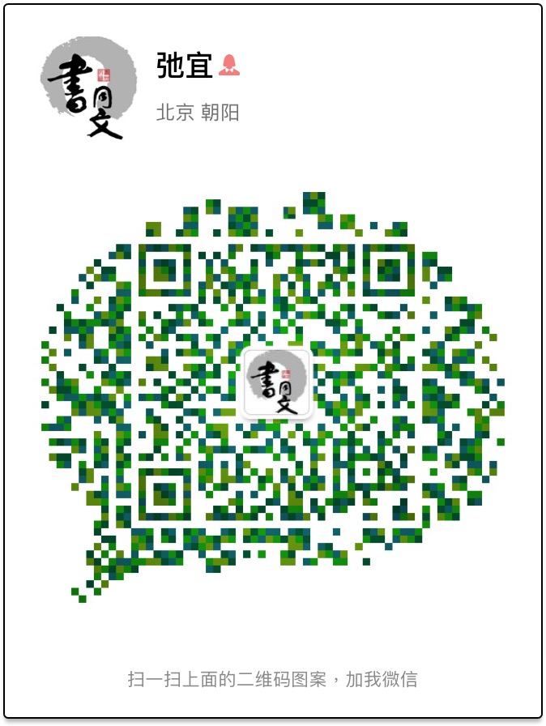
感谢您的光临
http://guji.unihan.com.cn
张弛宜

